Slide 1







Slide 2



Một số em lên tự giới thiệu về bản thân
Nhà diễn giả thông thái
Nhà diễn giả thông thái

Slide 3




Slide 4



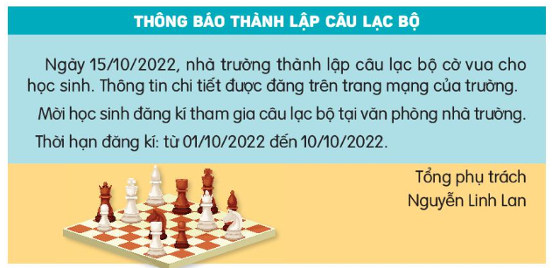

1. Đọc thông báo dưới đây và thực hiện các yêu cầu.

Slide 5
1. Đọc thông báo dưới đây và thực hiện các yêu cầu.
a. Sắp xếp các phần sau theo thứ tự của bản thông báo.
Nội dung Tiêu đề Người viết
b. Nêu rõ những thông tin được thể hiện trong nội dung của thông báo.
Nơi đăng kí tham gia: (….)
Thời gian thành lập câu lạc bộ: (…)
Nội dung thông báo
Thời hạn đăng kí: (….)
Nơi tìm hiểu thông tin: (…)

Slide 6
Tiêu đề
Nội dung
Người viết

Slide 7
1. Đọc thông báo dưới đây và thực hiện các yêu cầu.
a. Sắp xếp các phần sau theo thứ tự của bản thông báo.
Nội dung
Tiêu đề
Người viết
Tiêu đề
Nội dung
Người viết

Slide 8
1. Đọc thông báo dưới đây và thực hiện các yêu cầu.
b. Nêu rõ những thông tin được thể hiện trong nội dung của thông báo.
+ Thời gian thành lập câu lạc bộ: 15/10/2022
+ Nơi tìm hiểu thông tin: trang mạng của trường
+ Nơi đăng kí tham gia câu lạc bộ: Văn phòng nhà trường
+Thời hạn đăng kí tham gia câu lạc bộ: từ 01/10/2022 đến 10/10/2022

Slide 9
2. Viết một thông báo của lớp về việc đăng kí tham gia một cuộc thi cấp trường (thi cờ vua, bơi lội). Trong nội dung thông báo, chú ý những thông tin sau:
- Cuộc thi được tổ chức vào thời gian nào? Ở đâu?
- Ai được đăng kí tham gia?
- Thời hạn và cách đăng kí tham gia.

Slide 10
3. Đọc lại thông báo em viết, phát hiện lỗi và sửa lỗi (dùng từ, đặt câu, sắp xếp ý, ....)

Slide 11

THÔNG BÁO VỀ CUỘC THI CỜ VUA
Ngày 15/11/2025, nhà trường tổ chức cuộc thi cờ vua cho học sinh toàn trường. Thông tin chi tiết được đăng trên trang mạng của trường.
Mời học sinh đăng kí tham gia cuộc thi với giáo viên chủ nhiệm.
Thời hạn đăng kí: từ ngày 15/10/2025 đến ngày 30/10/2025
Tổng phụ trách
Nguyễn Huệ Linh
Bài làm mẫu

Slide 12
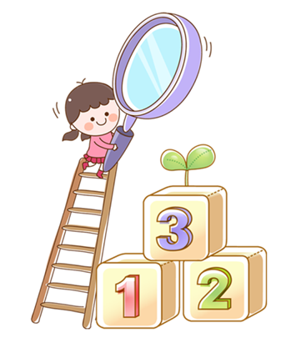
Về nhà
Tìm đọc thêm một số thông báo khác ở trường hoặc ở địa phương em

Slide 13



